Slide 1



JORNADA DE RECEPCIÓN
Máster Universitario en Análisis Crítico de las Desigualdades de Género e Intervención Integral en Violencia de Género
DÍA: 6 de octubre
HORA:16:00 horas
LUGAR: Aula 15, edificio B5

Slide 2
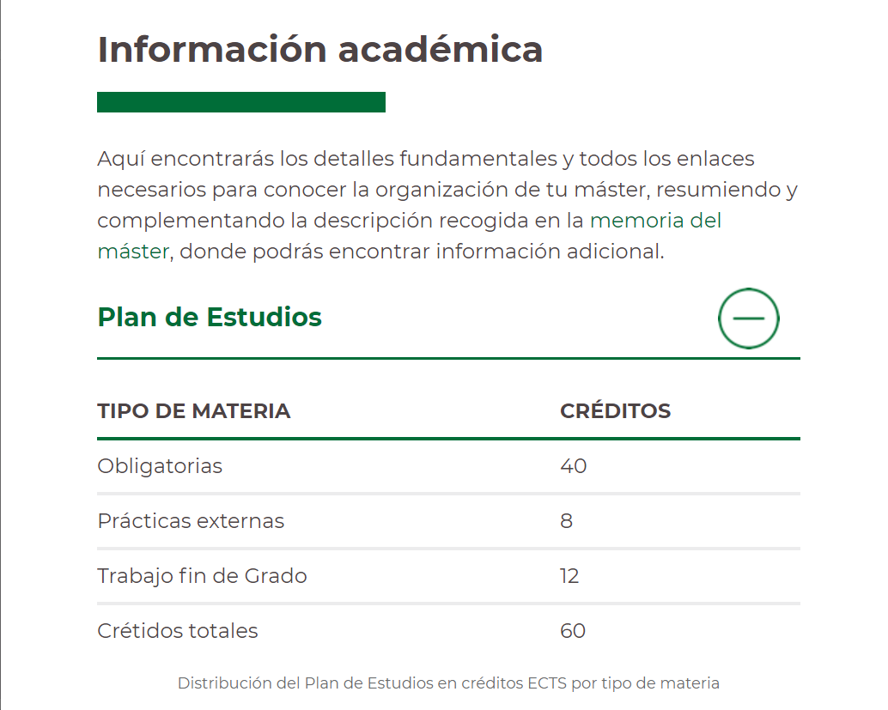
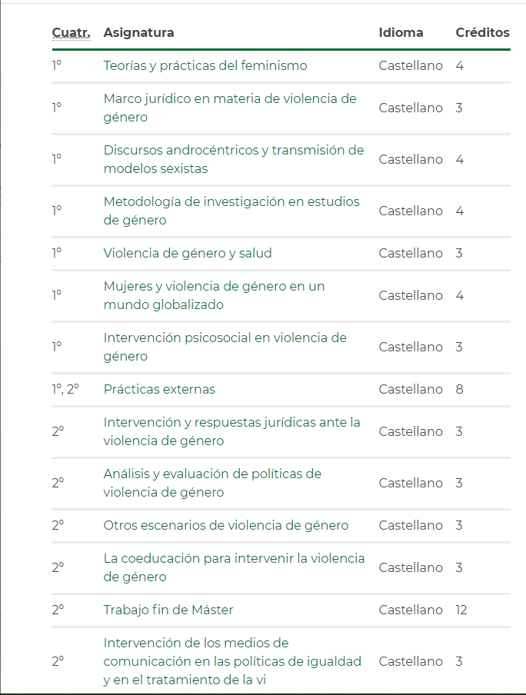
https://www.ujaen.es/estudios/oferta-academica/masteres/master-universitario-en-analisis-critico-de-las-desigualdades-de-genero-e-intervencion#informacion-academica

Slide 3
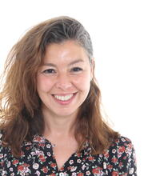

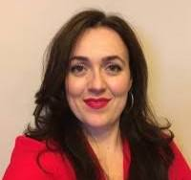
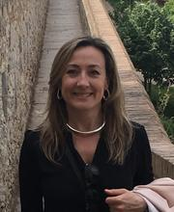
COMISIONES
COMISIÓN DE COORDINACIÓN ACADÉMICA DEL MÁSTER UNIVERSITARIO
(art. 37 Normativa sobre los Másteres Oficiales en la Universidad de Jaén)
Funciones: http://eps.ujaen.es/masterInd/docs/Normativa%20Master%20febrero%202015.pdf
Presidenta: Belén Blázquez Vilaplana
Vocal: Cristina Callejón Hernández
Vocal: Teresa Amezcua Aguilar
Secretaria: Belén Agrela Romero
Vocal: Mª Carmen Sánchez Miranda
Vocal: Mª Dolores Pérez Jaraba

Slide 4
¿QUÉ ES?
PLAN DE ACCIÓN TUTORIAL
https://www.ujaen.es/estudios/oferta-academica/masteres/master-universitario-en-analisis-critico-de-las-desigualdades-de-genero-e-intervencion#orientacion-profesional
Es una herramienta que se pone a disposición del alumnado para favorecer la consecución de un rendimiento académico adecuado a través de diferentes actividades dirigidas al apoyo y orientación teórica-práctica en esta etapa formativa.
Todo ello se llevará a cabo mediante un trato personal y cercano a través de la asignación al alumnado que así lo solicite de un/a tutor/a de entre el profesorado interno del con quien podrá mantener entrevistas personales.

Slide 5
Tipo de actividades
Asesoramiento personalizado al alumnado mediante entrevistas con el/la tutor/a (no necesariamente presenciales).
Actividades colectivas: talleres formativos (de escritura científica, de oratoria, de búsqueda y tratamiento de la información, de elaboración y presentación de trabajos académicos, etc.).
PROGRAMAS ALFIN y FOCO

Slide 6

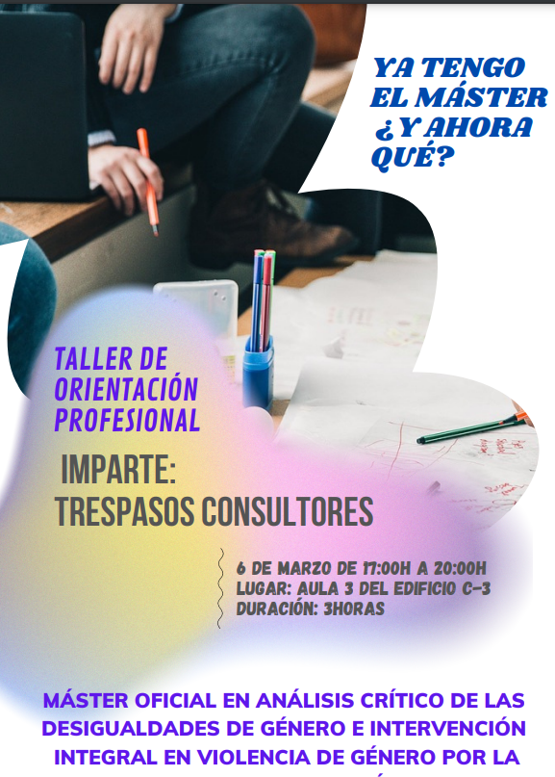

Slide 7

23 y 24 de octubre de 2025
https://eventos.ujaen.es/129675/detail/i-congreso-internacional-mujeres-y-diversidades-avanzando-en-igualdad-desde-una-mirada-interseccion.html
https://forms.gle/tM34DYNZ7hggzqZy9

Slide 8
Datos relevantes
La participación en el PAT no es obligatoria, aunque sí recomendable.
Solicitud: del 30-31 octubre
Rellenar formulario del Google Form.
Posteriormente, la Comisión de Coordinación Académica del Máster se reunirá para realizar la asignación de tutor/as, lo que se comunicará a través de página web del Máster.

Slide 9
Profesorado del PAT
Isabel Balza Múgica (Filosofía Moral).
Belén Agrela Romero (Trabajo Social y Servicios Sociales).
Paz Elipe Muñoz (Psicología).
Esther López Zafra (Psicología).
Carmen Muñoz Rodríguez (Derecho Internacional Público).
Carmen Villanueva Lupión (Derecho Civil).
Pilar Fernández Pantoja (Derecho Penal)
Isabel María Villar Cañada (Derecho del Trabajo y de la Seguridad Social).
Belén Blázquez Vilaplana (Ciencia Política y de la Administración).
Matilde Peinado Rodríguez (Didáctica de las Ciencias Sociales).
Isabel Ramos Vázquez (Historia del Derecho y de las Instituciones).
Alba de la Cruz Redondo (Didáctica de las Ciencias Sociales)
Antonia García Luque (Didáctica de las Ciencias Sociales).
Raquel Vela Díaz (Derecho del Trabajo y la Seguridad Social).
Mª Victoria Quirosa García (Historia del Arte)
Cristina Callejón Hernández (Derecho Penal)
Mª Carmen Sánchez Miranda (Antropología Social)

Slide 10
TRABAJO DE FIN DE MÁSTER
1º Se publicará en la web el listado de líneas de investigación y profesorado adscrito a cada líneas.
2º Se abrirá un plazo de solicitud: del 26 al 28 de noviembre.
3º Se reúne la CCAM para resolver la asignación teniendo como criterio la nota de acceso al Máster.

Slide 11
Debates ecofeministas sobre la violencia de género | Isabel Balza Múgica - ibalza@ujaen.es
Investigación para la intervención social | Belén Agrela Romero - bagrela@ujaen.es
Violencia simbólica y estereotipos sexistas. Deconstruir discursos y narrativas hegemónicas | Carmen Rísquez Cuenca – crisquez@ujaen.es Mª Victoria Quirosa García – cguerrero@ujaen.es
Androcentrismo, patriarcado y feminidad en la Historia Contemporánea | Matilde Peinado Rodríguez mpeinado@ujaen.es
Economía feminista: cuentas invisibles y/o economía del cuidado | Concepción Martínez Alcalá cmalcala@ujaen.es
Género, desarrollo y conflictos armados | Mª Dolores Pérez Jaraba- mdperez@ujaen.es
Análisis crítico de variables psicosociales en violencia de género. | Esther López Zafra elopez@ujaen.es
Violencias hacia jóvenes LGTBIQ+ en contextos educativos | Paz Elipe Muñoz mpelipe@ujaen.es
La violencia de género en el ámbito del Derecho histórico (s. XIII-XX) | Isabel Ramos Vázquez - iramos@ujaen.es
La aplicación e implicación del Derecho ante la violencia de género y la violencia doméstica: perspectiva internacional, europea y penal española. | Mª Carmen Muñoz Rodríguez – mcrodri@ujaen.es Cristina Callejón Hernández- chernand@ujaen.es
La igualdad por razón de género en el ámbito socio-laboral. La protección de las víctimas de violencia de género | Isabel María Villar Cañada - imvillar@ujaen.es
Repercusiones civiles en las crisis de pareja por violencia de género | Carmen Villanueva Lupión – clupion@ujaen.es
Otras formas de violencia de género: trata de personas con fines de explotación sexual; colectivos vulnerables; acoso sexual y/o por razón de sexo. | Belén Blázquez Vilaplana, bblazquez@ujaen.es Raquel Vela Díazrvela@ujaen.es
Medios de comunicación, desigualdad y violencia de género. Tratamiento informativo, sesgos, sexismo, estereotipos y victimización. | Alba de la Cruz Redondo – aredondo@ujaen.es
Educación por y para la igualdad de género y contra las violencias machistas. | Antonia García Luque - agalu@ujaen.es/ Matilde Peinado Rodríguez mpeinado@ujaen.es Alba de la Cruz Redondo – aredondo@ujaen.es
Antropología de género | Mª Carmen Sánchez Miranda- mmiranda@ujaen.es

Slide 12
Corresponde al alumnado solicitar tutoras y líneas de investigación por orden de preferencia en la solicitud que será rellenada a través de Google Form.
Plazo: del 26 noviembre al 28de noviembre.
Resolución: la CCAM resolverá y publicitará el resultado en la web.
Criterio de asignación: nota de corte de acceso al Máster.

Slide 13
CALENDARIO TFMS.
CONVOCATORIA ORDINARIA II.
Entrega: 24-25-26 junio 2026
Defensa: 6- 8 julio 2026
CONVOCATORIA EXTRAORDINARIA II
Entrega: 14-15 octubre 2026
Defensa: 28-29 octubre 2026
CONVOCATORIA EXTRAORDINARIA I (para alumnado del curso 24-25 que tiene pendiente aprobar únicamente el TFM, ha realizado matrícula extemporánea y solicitado esta convocatoria a la CCAM)
Entrega: 11-13 marzo 2026
Defensa: 24-25 marzo 2026

Slide 14

PRÁCTICAS EXTERNAS
TUTORA ACADÉMICA UJA: CRISTINA CALLEJÓN HERNÁNDEZ
62 horas de prácticas POR LAS MAÑANAS preferiblemente.
1º se publicará el listado de centros en la web.
2º se abrirá un plazo de solicitud de centros por orden de prioridad.
3º La asignación se realizará teniendo como criterio la nota de corte de acceso al Máster, salvo en el caso de prácticas nominativas.
RECONOCIMIENTOS ADENDA
La Comisión de Coordinación Académica del Máster (CCAM) Universitario en Análisis crítico de las desigualdades de género e intervención integral en violencia de género de la Universidad de Jaén establecerá la siguiente política general de reconocimientos:
· Experiencia profesional con perspectiva de Género: se podrán reconocer por la asignatura de Prácticas externas, es decir, por 8 créditos como máximo
· Por estancia ERASMUS y MOVILIDAD INTERNACIONAL, siempre y cuando se acredite haber realizado prácticas en el mismo campo que aborda este este Máster: se podrán reconocer por 8 créditos como máximo.
Pág. 11 MEMORIA RUCT

Slide 15
RECONOCIMIENTOS
https://www.ujaen.es/estudios/acceso-y-matricula/reconocimiento-de-creditos/reconocimiento-de-asignaturas-en-el-grado-y-master
Solicitud: Del Del 20 de octubre al 10 de noviembre de 2025 para los estudios de Máster
INFORMACIÓN IMPORTANTE PARA BECA
Le informamos que la reducción en el número de créditos de su matrícula inicial como consecuencia del reconocimiento de asignaturas, puede tener repercusión en su beca, ya que si su matrícula pasa de completa a parcial (a efectos de beca) sólo tendrá derecho a la beca de matrícula y la variable mínima (60€) debiendo devolver al Ministerio el resto de importes obtenidos. Por favor, en caso de duda consulte con la Unidad de Becas de la UJA.
Procedimiento
Los alumnos interesados en el proceso de reconocimientos de asignaturas, deberán obligatoriamente solicitar la petición a través del siguiente FORMULARIO.
Una vez resuelta la solicitud, se le comunicará el resultado de la misma a través del correo electrónico institucional asignado por la UJA.

Slide 16
CENTROS OFERTADOS en cursos anteriores
Unidad de Igualdad de la UJA
Liga Giennense por la Educación Pública
CMIM Torredelcampo
Seminario Mujer, Ciencia y Sociedad
Concejalía de Igualdad del Ayuntamiento de Jaén.
Colegio Pedro Poveda
Centro de Igualadad de La Zubia "13 Rosas".
Plataforma cordobesa contra la violencia a las mujeres
Instituto de Medicina Legal y Forense
Ayuntamiento de Los Villares
Diputación provincial de Jaén. Área de Igualdad.
Fundación Secretariado Gitano
Asociación "Yerbabuena"
ADEMUR
Unidad de Igualdad de la UJA
Liga Giennense por la Educación Pública
Centro de Psicología Mercedes Palacios
Centro de Psicología Mercedes Palacios
Ayuntamiento de Los Villares
Ayuntamiento Villa del Río (Córdoba)
CMIM La Carolina
ADEMUR
CMIM de Úbeda
Fiscalía Provincial de Jaén
CMIM Torredelcampo
Casa de la Igualdad de Torreperogil
Ayuntamiento de Marmolejo
CMIM La Carolina
Ayuntamiento de Beas de Segura
Diputación provincial de Jaén. Área de Igualdad.

Slide 17
CONFERENCIAS DEL CICLO DE CONFERENCIAS DEL CENTRO DE ESTUDIOS DE POSTGRADO

Slide 18
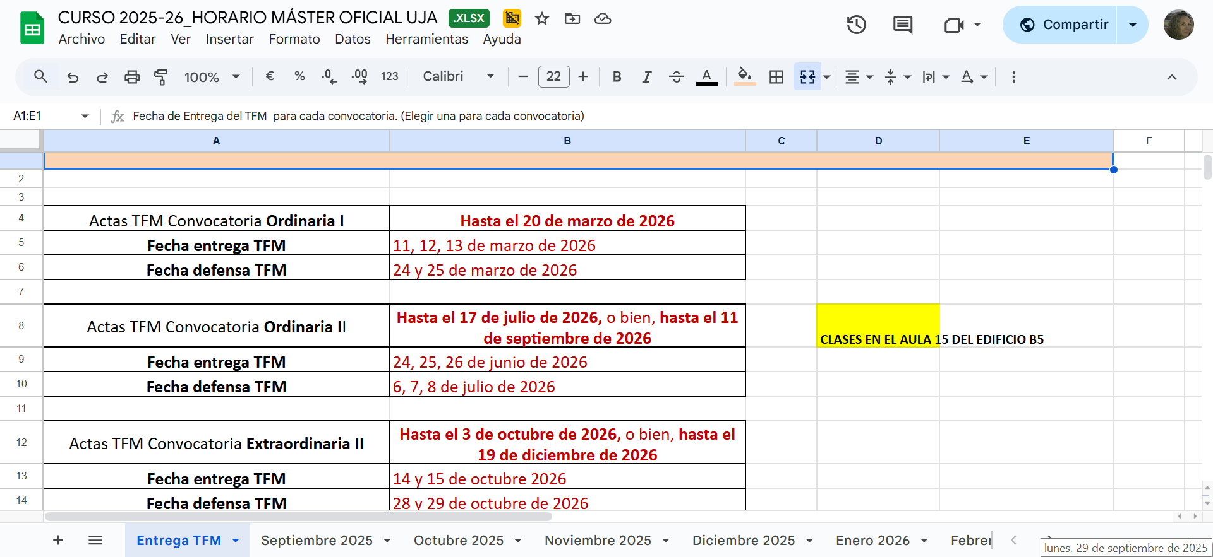
CALENDARIO https://drive.google.com/drive/folders/1P9kayC_Jyzp1UqN2sq-RWzhArmlhKZFA

Slide 19
FECHAS CLAVES
Solicitud PAT: del 30-31 octubre
Solicitud línea y tutor/a TFM: del 26 al 28 de noviembre.

Slide 20

ENCUESTAS DE OPINIÓN Y DE SATISFACCIÓN DEL ALUMNADO
ESTE AÑO ON-LINE

Slide 21

as

